Slide 1
Nasze Nadleśnictwo
NADLEŚNICTWO POŁCZYN

Slide 2
Nadleśnictwo Połczyn podlega Regionalnej Dyrekcji Lasów Państwowych w Szczecinku.
Łączna powierzchnia gruntów leśnych i nieleśnych nadleśnictwa wynosi
25041 ha. Lesistość nadleśnictwa wynosi 42%, co znacznie przewyższa
lesistość Polski. Ponad 26% stanowią cenne drzewostany w wieku
powyżej 80 lat. Lasy podzielone są na trzy podstawowe grupy:
-lasy rezerwatowe
-lasy ochronne
-lasy gospodarcze
Lasy ochronne i rezerwaty w stosunku do ogólnej powierzchni stanowią 27%

Slide 3
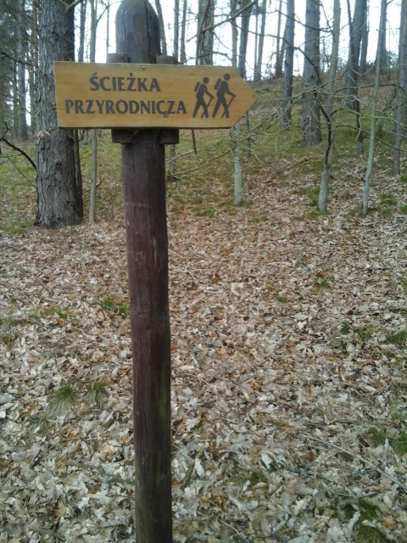
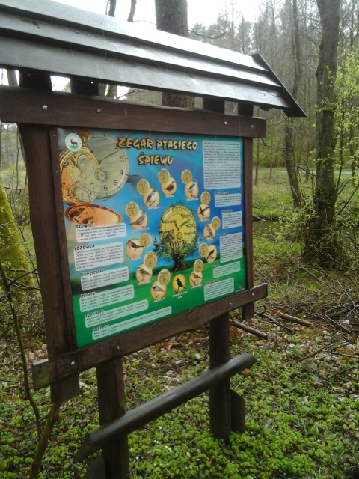
Na terenie Nadleśnictwa Połczyn edukacja ekologiczna prowadzona jest
w oparciu o naturalne walory przyrodnicze oraz istniejącą bazę edukacyjną,
na którą składają się np.:
-lasy ochronne o charakterze uzdrowiskowo-klimatycznym
-lesistość
-ukształtowanie terenu
-6 rezerwatów przyrody
-ścieżki przyrodnicze
-pomniki przyrody
-Drawski Park Krajobrazowy
-sala konferencyjno - dydaktyczna nadleśnictwa
-sale multimedialne w kwaterze łowieckiej w Kołaczu

Slide 4
W ciągu roku organizowanych jest wiele konkursów o tematyce leśnej, które kierowane są głównie do dzieci i młodzieży z miejscowych szkół.
Współpraca z 16 szkołami polega na organizowaniu imprez. Najważniejsze z nich to:
-,,Dokarmianie ptaków’’ – polega na rozwieszaniu karmy dla ptaków
-,,Młodzież zapobiega pożarom’’- akcja prowadzona wspólnie z OSP i PSP
-,,Sprzątanie świata’’- akcja porządkowa
-,,Choinka dla szkoły i przedszkola’’- dostarczanie choinek
- konkursy plastyczne
- organizowanie plenerowych ,,zielonych lekcji’’
Co roku organizowany jest ,,Darz Bór’’- impreza ta jest okazją do spotkania się osób zainteresowanych łowiectwem.

Slide 5
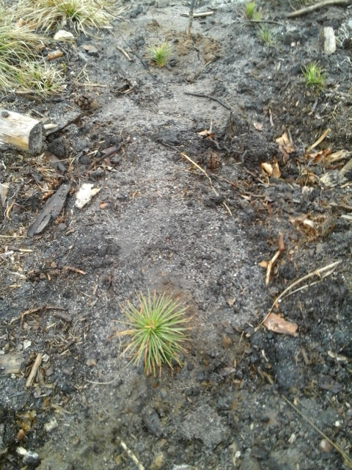
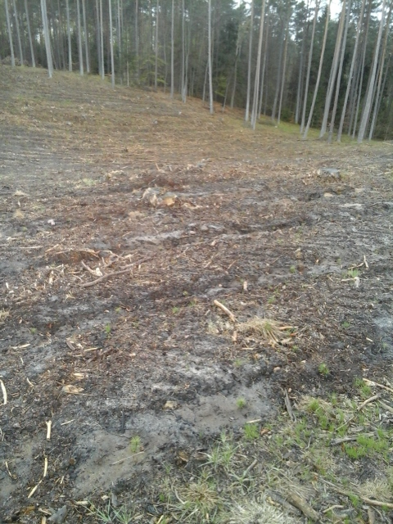
Hodowla lasu obejmuje zbiór i przechowywanie nasion, drzew, produkcję
sadzonek w szkółkach, następnie sadzenie ich, czyli zakładanie upraw.
W pracach hodowlanych leśnicy dostosowują skład gatunkowy lasu do siedliska.

Slide 6
Następnie założone uprawy poddawane są zabiegom pielęgnacyjnym i ochronnym, aby stworzyć im optymalne warunki wzrostu. Każdego roku podejmuje się działania, aby zmniejszyć zagrożenia szkodo-twórcze.
Zagrożenia dzieli się na trzy grupy:
-biotyczne (szkodliwe owady, grzyby, zwierzęta roślinożerne)
-abiotyczne (warunki pogodowe np. wiatr, śnieg, deszcz)
-antropogeniczne (pożary, zanieczyszczenia, zaśmiecenia)
Ochrona przed owadami polega na utrzymywaniu bioróżnorodności przyrodniczej.
W celu ograniczenia rozwoju grzybów pniaki infekuje się preparatami biologicznymi.
Natomiast zwierzęta łowne zagrażają uprawom poprzez zgryzanie i spałowanie.
Zabezpieczanie przed szkodami przez zwierzynę polega na grodzeniu upraw oraz
zabezpieczaniu preparatami.

Slide 7
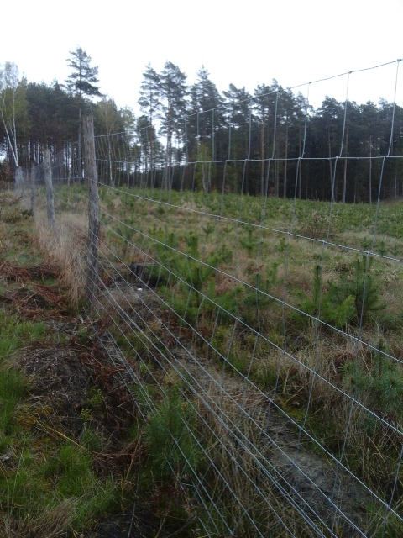
UPRAWY ZABEZPIECZONE PREPARATAMI ORAZ OGRODZONE

Slide 8
Pod względem zagrożenia pożarowego
Nadleśnictwo Połczyn należy do II kategorii.
Ochrona oparta jest na dyżurach na dwóch
wieżach przeciwpożarowych oraz patrolach
w terenie.

Slide 9
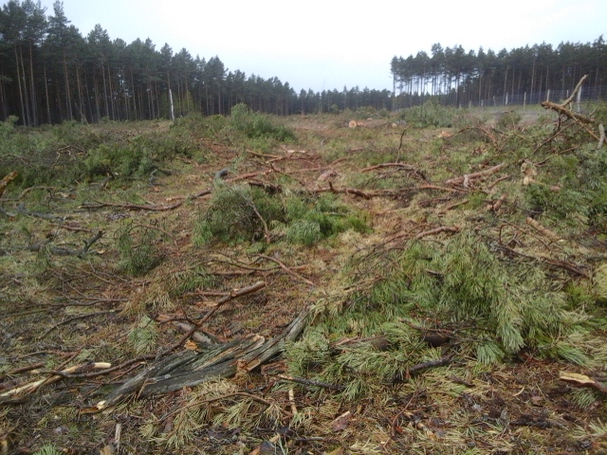
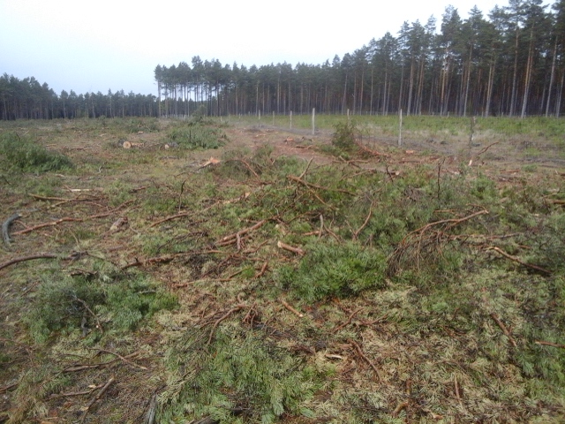
Ostatnim elementem hodowli jest wycinka drzew dojrzałych, tak aby możliwe było
odnowienie lasu w sposób optymalny dla wymagań rosnących gatunków drzew.

Slide 10
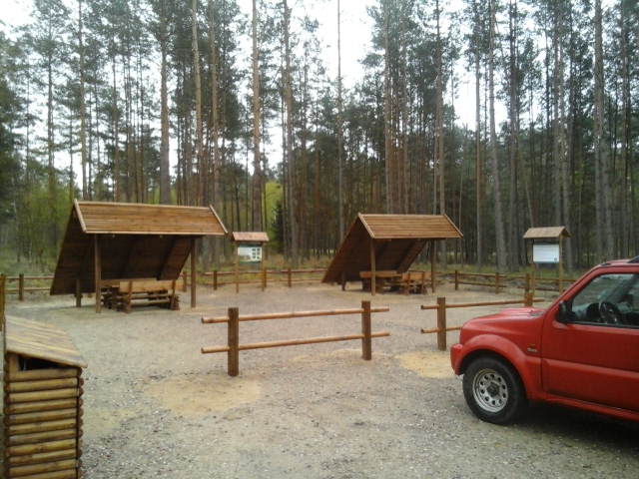
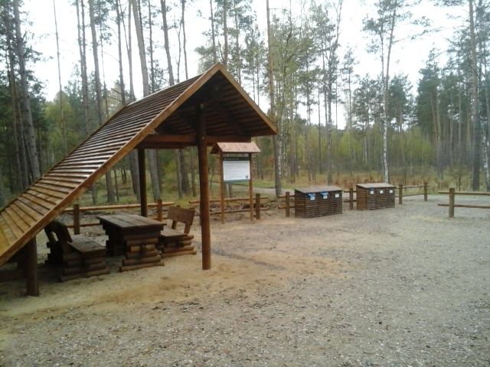
Nadleśnictwo Połczyn dba również o osoby podróżujące samochodami, rowerami,
a także grzybiarzy i zbieraczy runa leśnego. Budowane są parkingi gdzie można usiąść,
odpocząć, a także dowiedzieć się czegoś ciekawego z tablic edukacyjnych które się tam
znajdują.
Serdecznie zapraszam do odwiedzenia lasów Nadleśnictwa Połczyn
Szkoła Podstawowa im. prof. W. Szafera w Barwicach Michał Siergiej, klasa VI a, kat. szkoły podstawowe klasy IV-VI

